Slide 1
Jak můj život ovlivňuje technika
Každý den hraju na počítači nebo na notebooku

Slide 2
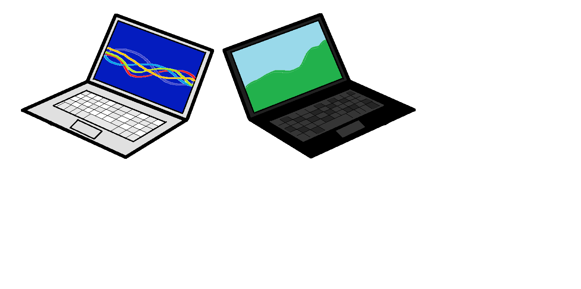
Můj život ovládla hlavně elektronika a různé další přístroje např:notebook
Na něm mě zaujalo že je rychlí a přenosní a lechký

Slide 3
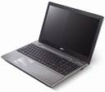
Kdybych bil výrobce počítačů nebo notebooku
Vybral bych si značku acer jeto kvalitní anglická práce.
Je rychlí a dobře
Dobře se sním
Zachazí.

